Slide 1
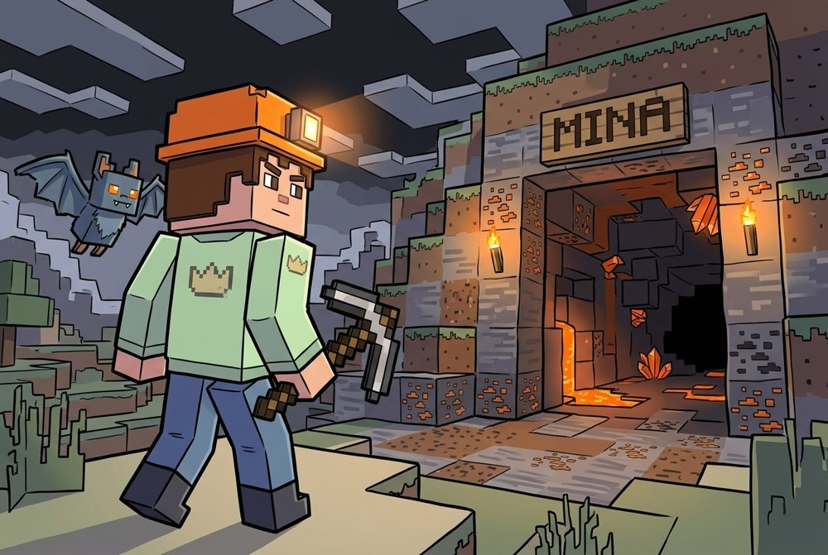
I PROYECTO TI · II SEMESTRE · PROGRAMACIÓN WEB 10°
El Minero de la Cueva Naranja
Etapa 2 · Desarrollo del cuento web interactivo
Francisco Javier Coronado Contreras
Sección 10° · Programación Web
Profesora: Alejandra Rodríguez Berrocal
Entrega: 4 de noviembre de 2026
Un cuento web con HTML, CSS y JavaScript
Notes:
Buenos días. Mi proyecto se llama «El Minero de la Cueva Naranja». Es un cuento web interactivo hecho con HTML, CSS y JavaScript básico. Voy a explicar la idea, cómo lo planifiqué con el boceto, cómo lo desarrollé, el diseño, el JavaScript y el resultado final.

Slide 2
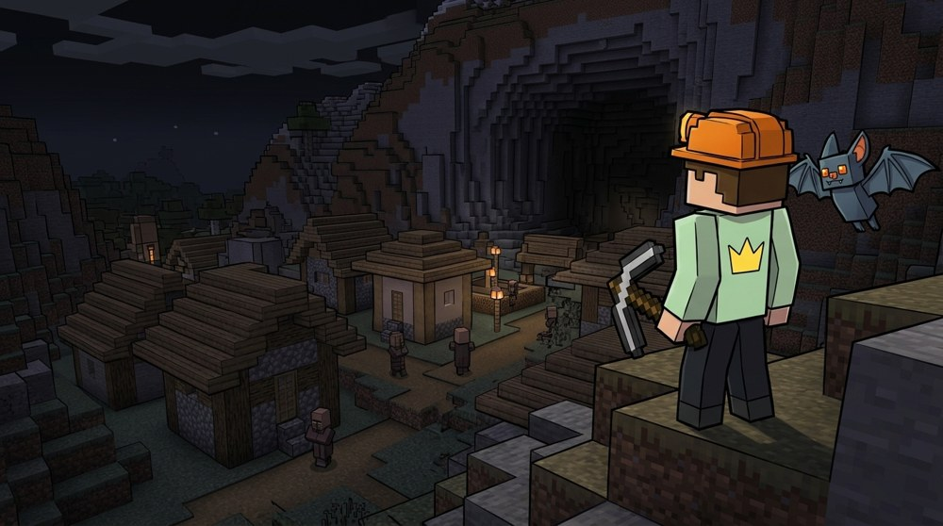
La idea de la historia
GÉNERO
Aventura con toques de fantasía.
AMBIENTE
La aldea Piedra Hueca y la mina profunda que hay debajo: túneles oscuros, antorchas, cristales naranja y lava.
PROBLEMA
Las luces de la aldea se apagan y el Guardián de Lava bloquea el camino hacia el Corazón Naranja.
Rocco, el minero, y Nox, su murciélago guía, bajan a la mina para devolver la luz a su aldea.
FINAL
Rocco elige el túnel correcto, la luz regresa a la aldea y él queda como guardián de la mina.
Notes:
La historia trata de Rocco, un joven minero de la aldea Piedra Hueca. Una noche las lámparas de cristal se apagan. Rocco y su murciélago Nox bajan a la mina a buscar el Corazón Naranja, pero el Guardián de Lava solo deja pasar a quien elige el túnel correcto. Al lograrlo, la luz regresa.

Slide 3
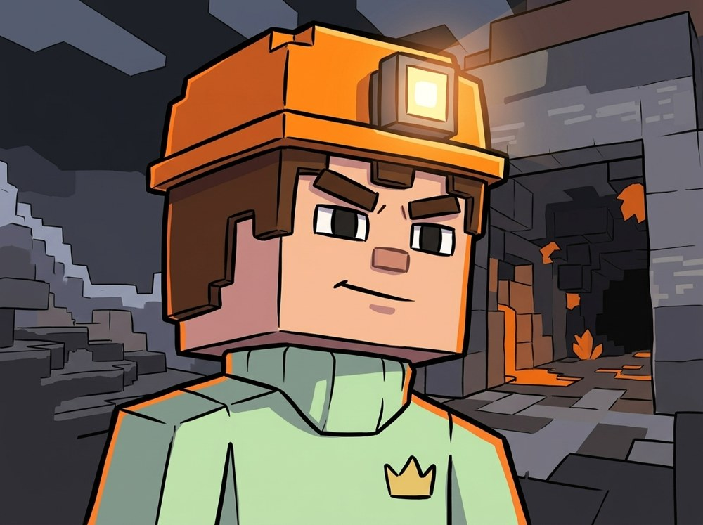
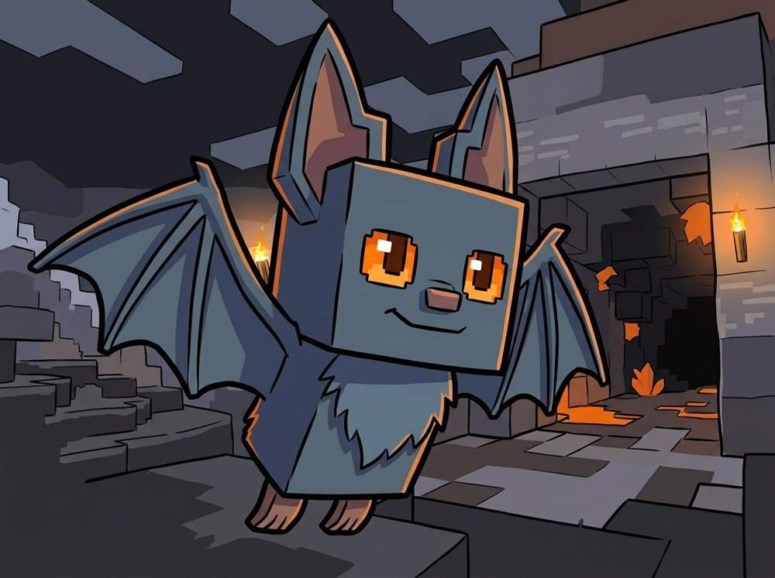
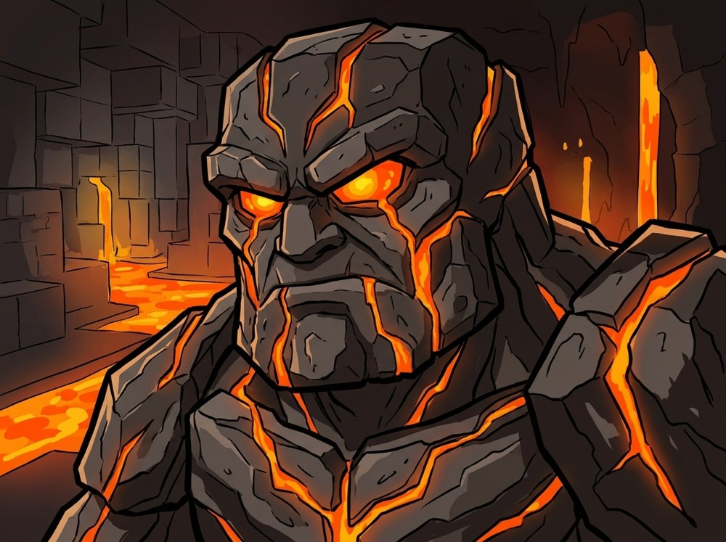
Personajes
ROCCO
NOX
GUARDIÁN DE LAVA
El minero
El murciélago guía
Protector del Corazón Naranja
Joven minero valiente y terco. Lleva casco naranja y pico de hierro.
Compañero inseparable de Rocco. Pelaje gris azulado y ojos naranja brillantes.
Gigante de roca volcánica con grietas de lava. Pone a prueba a Rocco.
Notes:
Tres personajes principales. Rocco es el protagonista. Nox es su guía y compañero. El Guardián de Lava es el obstáculo: protege el Corazón Naranja y pone a prueba a Rocco. En la página aparecen como tres tarjetas con su retrato.

Slide 4
Estructura: 6 secciones
1
2
3
4
5
6
Inicio
Personajes
Capítulo 1
Capítulo 2
Capítulo 3
Final
Portada con el título y el botón «Comenzar aventura».
Tres tarjetas: Rocco, Nox y el Guardián.
La luz que se apaga. Inicio de la historia.
El descenso. Desarrollo, con la lista del equipo.
El Guardián de Lava. Momento principal e interacción.
¡La luz regresó! Créditos y enlaces.
Inicio → Desarrollo → Momento principal → Final
Cada sección se conecta con la siguiente mediante botones «Continuar →».
Notes:
La historia está organizada en seis secciones, más que el mínimo de cinco. Tiene inicio, desarrollo, momento principal y final. Se recorre con el menú, con los botones Continuar y con la paginación flotante.

Slide 5
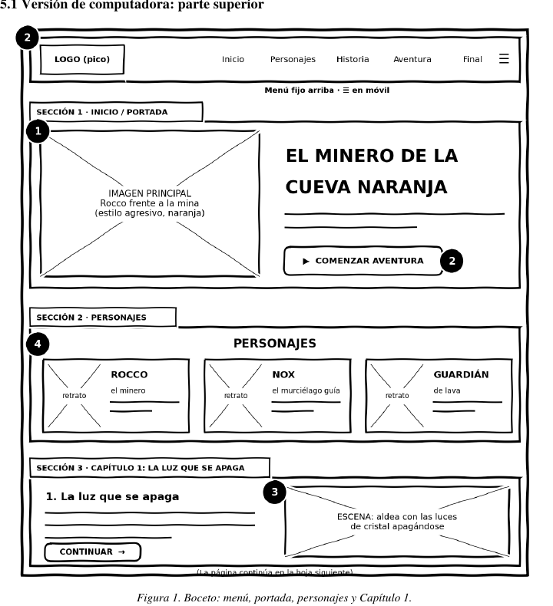
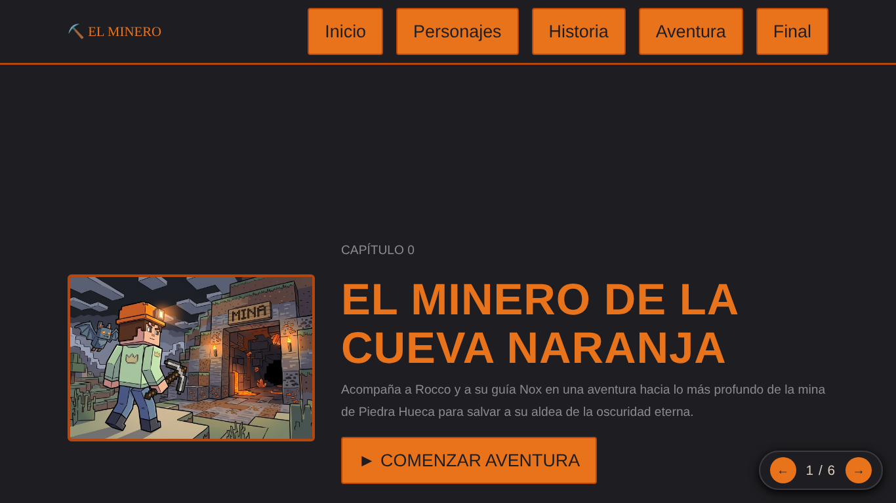
Del boceto a la página
Página final (computadora)
SE MANTUVO
CAMBIÓ
6 secciones en el mismo orden, menú de 5 enlaces, botón «Comenzar aventura», paleta y tipografías.
Se agregó paginación flotante (← 1 / 6 →). En móvil se navega con botones y paginación.
Boceto (Etapa 1)
Notes:
En la etapa 1 hice el boceto con la distribución. En la página final mantuve las seis secciones en el mismo orden, el menú, el botón de comenzar, los colores y las tipografías. Agregué una paginación flotante para recorrer las secciones, y en móvil la navegación se hace con los botones Continuar y esa paginación.

Slide 6
Diseño con CSS
PALETA DE COLORES
TIPOGRAFÍAS
Bebas Neue · Títulos
Naranja fuego
Naranja quemado
Rubik · Textos y párrafos
#E8731A
#B5470E
Permanent Marker · Detalles y etiquetas
Carbón
Gris piedra
TÉCNICAS
#1E1E22
#3B3B42
Variables CSS en :root para los colores
Flexbox en la portada y el menú
Grid de 3 columnas en los personajes
Scroll suave y @media para móvil
Gris ceniza
Beige polvo
#8A8A90
#D8CDBE
Notes:
El estilo es oscuro, como el interior de una mina, con naranja como color principal. Definí los colores como variables CSS. Uso Bebas Neue para títulos, Rubik para los textos y Permanent Marker para detalles. Para la distribución uso Flexbox y Grid.

Slide 7
Estructura HTML
ETIQUETAS USADAS
6
<header>
<nav>
<main>
secciones con id para el menú
<section> ×6
<article> ×3
<footer>
8
<h1> <h2> <h3>
<p>
<img alt>
imágenes con texto alternativo
<ul> <li>
<a>
<button>
1 + 2
<script>
una lista y dos enlaces externos
Notes:
Usé la estructura básica de HTML: doctype, lang es, meta viewport, header con el menú, main con las seis secciones y footer. Hay títulos, párrafos, ocho imágenes con alt, una lista en el capítulo 2 y dos enlaces en el pie: la documentación de la etapa 1 y el repositorio de GitHub.

Slide 8
JavaScript: dos interacciones
1. ELEGIR UN TÚNEL (CAPÍTULO 3)
2. PAGINACIÓN FLOTANTE
function Mensaje1(){
alert("¡Cuidado Rocco! ...");
}
function Mensaje2(){
alert("¡Excelente elección! ...");
}
Muestra en qué sección vas (1 / 6) al hacer scroll
Las flechas ← → llevan a la sección anterior o siguiente
También funciona con el teclado: ← → y Re Pág / Av Pág
Usa addEventListener y scrollIntoView
Cada botón llama a una función con onclick. El túnel izquierdo advierte de un derrumbe; el derecho guía a Rocco hacia el Guardián.
La barra de paginación está basada en un script del documento de estudio de la profesora Ale.
Notes:
La interacción principal está en el capítulo 3: el lector elige entre el túnel izquierdo y el derecho, y aparece un mensaje con la pista. Además agregué una paginación flotante que muestra la sección actual y permite avanzar con flechas o con el teclado. Ese script lo tomé de un documento de estudio de la profesora y lo adapté a mi página.

Slide 9
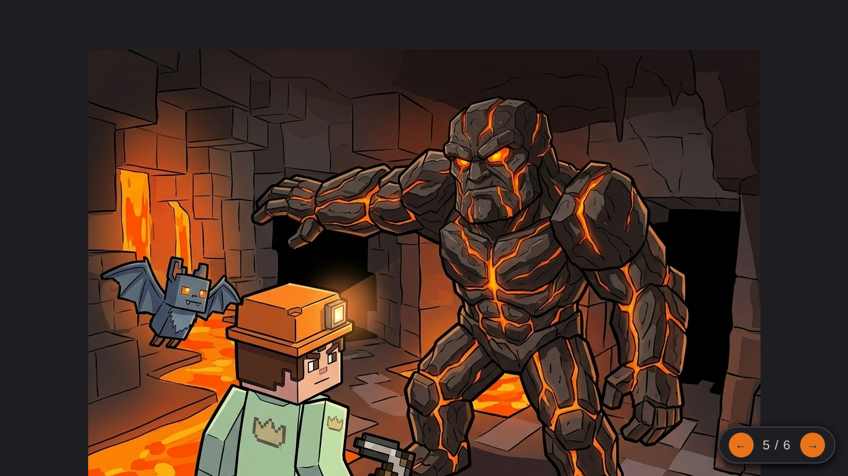
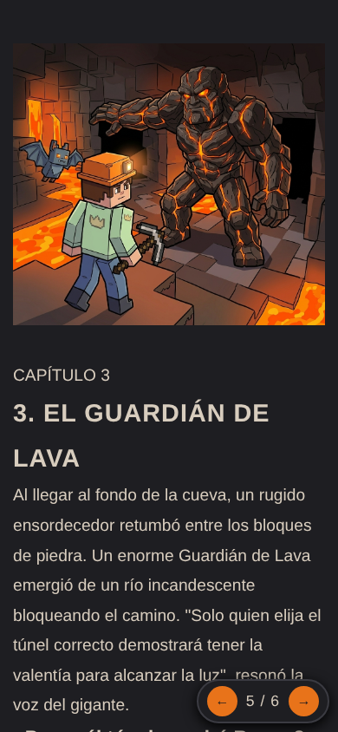
Adaptable a computadora y móvil
Computadora (1366 px)
En pantallas de 768 px o menos, las tarjetas pasan a una columna, la portada se apila y los textos se reajustan. No hay scroll horizontal.
Móvil (390 px)
Notes:
Probé la página en una pantalla de computadora y en una de celular. Con un @media de 768 píxeles, las tarjetas de personajes pasan a una columna y la portada se apila. No aparece scroll horizontal.

Slide 10
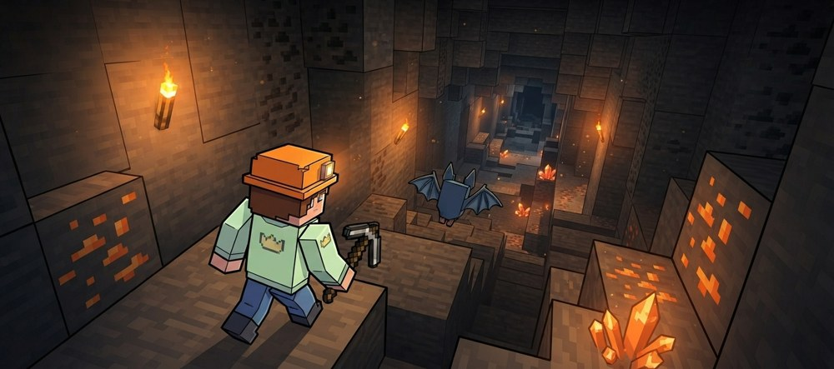
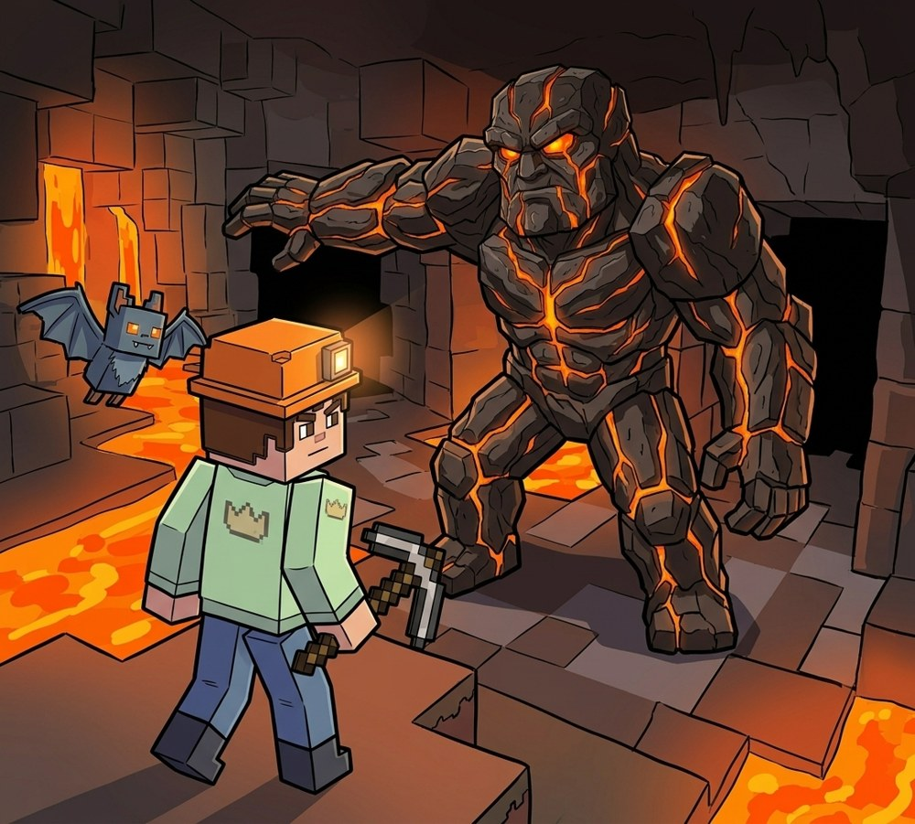
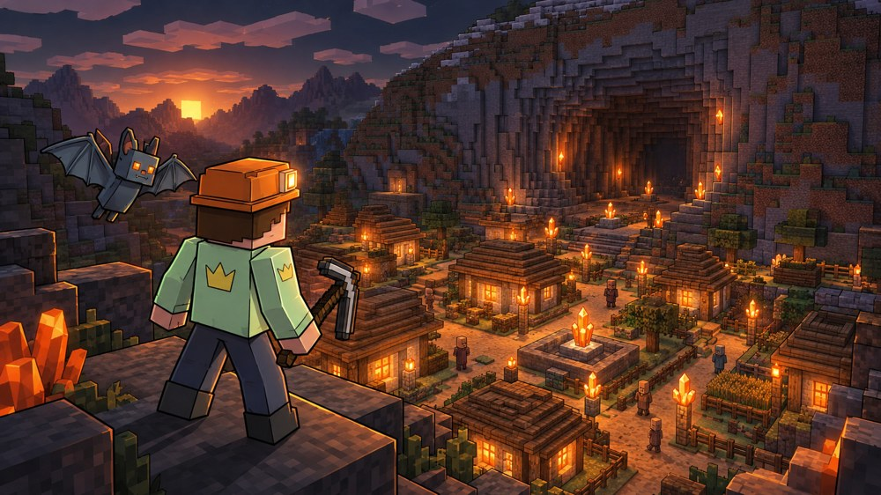
Organización de archivos
Proyecto_de_Francisco_Coronado/
├─ Index.html
├─ CSS/Style.css
├─ JS/script.js
├─ IMG/ (8 imágenes)
└─ Documentos extra/
└─ 1 Etapa de proyecto.pdf
El proyecto se versionó con Git y GitHub, con las ramas main, css y js.
Imágenes generadas con IA (Gemini) para este proyecto, con fines educativos.
Notes:
Todo está organizado en carpetas: CSS, JS, IMG y Documentos extra, con el HTML en la raíz. Usé Git y GitHub con tres ramas. Las ilustraciones las generé con inteligencia artificial para este proyecto educativo y lo indico en los créditos.

Slide 11
Resultado final
LO QUE ENTREGO
Página web funcional con 6 secciones
HTML, CSS y JavaScript en archivos separados
Imágenes y recursos en su carpeta
Diseño adaptable a computadora y móvil
Interacción: elegir un túnel
¡Gracias!
«¡La luz regresó!»
github.com/FanciscoElCORONADO/
Proyecto_de_Francisco_Coronado
Notes:
Para terminar: la historia llega a su final con la luz regresando a la aldea. Entrego la carpeta completa con HTML, CSS, JavaScript e imágenes, y una página que funciona en computadora y celular. Gracias.

